Slide 1
*注意事項*
為確保競賽評選之公平性，請嚴格遵守以下規範：
請勿於作品中加入任何個人或單位識別資訊，例如姓名、公司名稱、學校、部門、職稱，或任何Logo。
請使用Ansys官方提供的PPT模板撰寫作品。模板共分為兩個主要部分：
  請使用內建錄音功能，口頭完整說明作品重點 ( PPT內建錄音功能操作說明 請參考第3頁)
  此PPT模板主要分為兩部份：
    摘要（第4頁）
    整體作品詳細說明（第6頁起）
作完成作品後，請刪除模板中黑底色的注意事項說明頁面，以確保整體呈現流暢。
**如未按照以上注意事項呈現作品，即視同喪失資格**

Slide 2
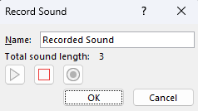
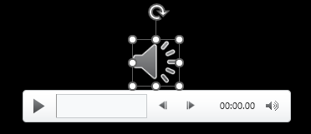
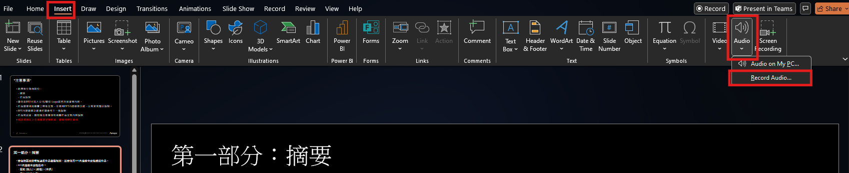
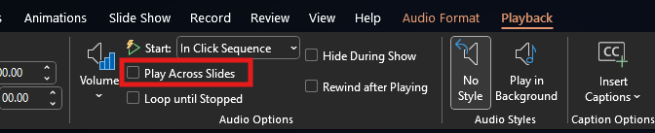
*PPT內建錄音功能操作說明*
Step 2:
PPT內建錄音功能操作：​
  選取 [插入] > [媒體] > [音訊]​
  選取 [錄製音訊]​
  輸入音訊檔案的名稱，選取 [錄製]，然後開始說話​
  注意：您的裝置必須啟用麥克風才能錄製音訊​
  若要選擇音訊在簡報中的播放方式，請選取 [跨投影片播放] - 跨所有投影片播放一個音訊檔案​
  詳細操作資訊請見微軟官方說明：Link
Step 3:
Step 1:
Step 4:

Slide 3
*第一部分：摘要*
請於「摘要(第4頁)」章節簡要說明作品整體內容，此頁為評審快速掌握作品精華的關鍵頁面，請務必清楚呈現最重要的核心內容與成果亮點。
請使用 PPT 內建錄音功能，錄製一段 5 分鐘內的口頭講解，補充說明作品重點，幫助評審更完整理解內容。

Slide 4
摘要

Slide 5
*第二部分：作品說明*
請於接下來的章節中，完整描述您的作品內容與實作過程，本部分為作品說明的核心，請務必清楚、有條理地呈現所有細節。
請使用 PPT 內建錄音功能，錄製一段 30 分鐘內的口頭講解，輔助說明內容。

Slide 6
(作品主題)

Slide 7
Outline
Introduction
Motivation/Purpose
Application/Method Introduction
Design Flow/Simulation Flow
  Modeling (optional)
Measurement/Simulation Result (optional)
Results
Comparison (optional)
Discussion (optional)
Conclusion
Reference

Slide 8
Introduction

Slide 9
Motivation/Purpose
請說明動機/目的/背景

Slide 10
Application/method introduction
請說明使用軟體或分析應用軟體

Slide 11
Design flow/Simulation flow
請說明量測數據分析數據

Slide 12
Modeling
請說明建模/模組設置內容

Slide 13
Measurement/Simulation result

Slide 14
Results

Slide 15
Comparison

Slide 16
Discussion
請針對分析結果進行討論或額外補充

Slide 17
Conclusion

Slide 18
Reference

